Slide 1

Сполучені Штати Америки

Slide 2

Загальні відомості
Столиця | Вашингтон 38°53′ пн. ш. 77°01′ зх. д.
Найбільше місто | Нью-Йорк
Офіційні мови | немає (де-факто англійська)
Державний устрій | Федеративна конституційна республіка
- Президент | Барак Обама
- Віце-президент | Джо Байден
Незалежність
- від Великобританії | 4 липня 1776
Площа
- Загалом | 9 826 675 км²
- Води (%) | 6.76
Населення
- оцінка 2013 р. | ▲ 315,663,000
- перепис 2010 р. | 308,745,538 (квітень 2010)
- Густота | 33,7/км²
ВВП (ПКС) | 2012 р., оцінка
- Повний | $15.653 трлн.
- На душу населення | $49,802
ВВП (номінальний) | 2012 р., оцінка
- Повний | $15.653 трлн.
- На душу населення | $49,802

Slide 3
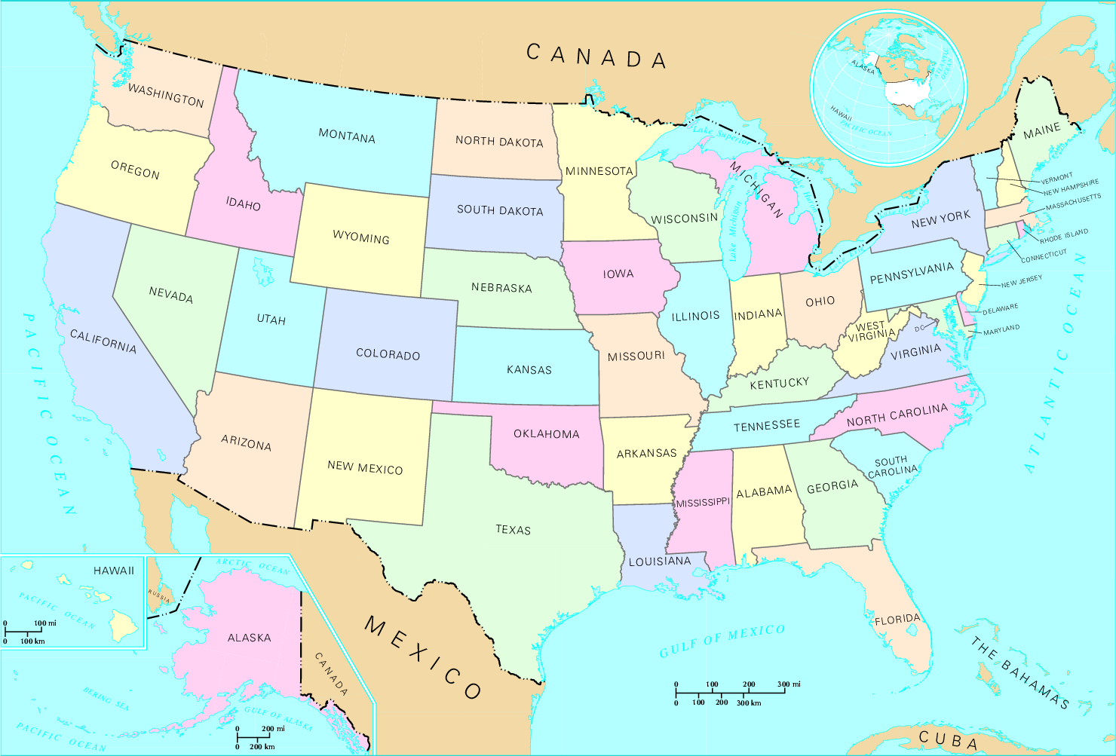
Географічне положення
Розташування | Північна Америка
Спільні кордони | На півночі межує з Канадою (8 893 км., включаючи 2 477 км з Аляскою) На півдні - з Мексикою (3 141 км).
Морські кордони | Зі сходу омивається водами Атлантичного океану. З заходу – Тихим океаном.
Географічні координати | 38 00 N, 97 00 W
Територія | Загальна площа: 9 826 630 кв. км. (зазначено тільки 50 штатів і округ Колумбія, не включає залежні території)
Протяжність кордонів | Суша: 9 161 923 кв. км
 | Територіальні води: 664,707 кв. км
 | Берегова лінія: 19 924 км

Slide 4
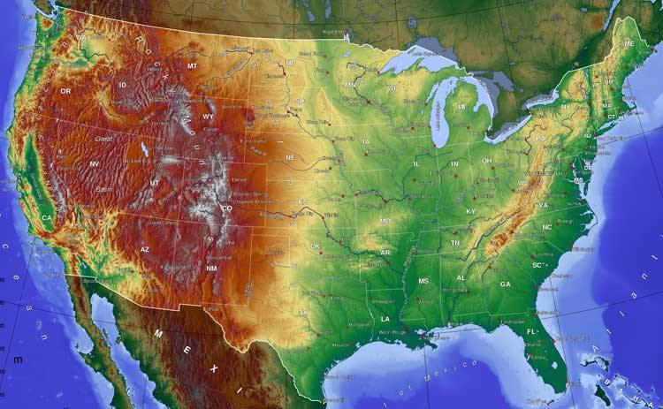
Рельєф
На території Сполучених Штатів Америки можна побачити найрізноманітніші види рельєфу: прибережні низовини, величезні рівнини, великі плоскогір'я і величні гірські системи.

Slide 5
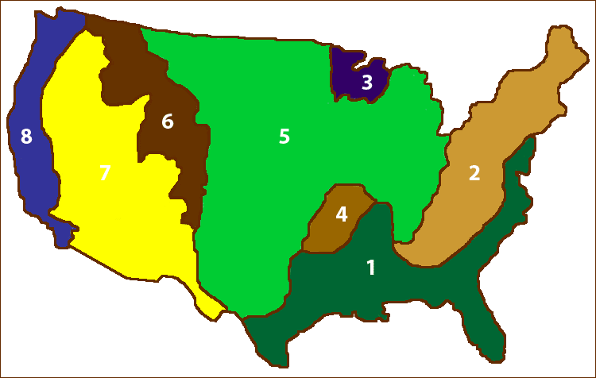
Лаврентійська височина
скелясті гори
внутрішні рівнини
міжгірські плато
Аппалачі
внутрішнє нагір'я
Тіхооокеанскіе гори
атлантична низовина

Slide 6
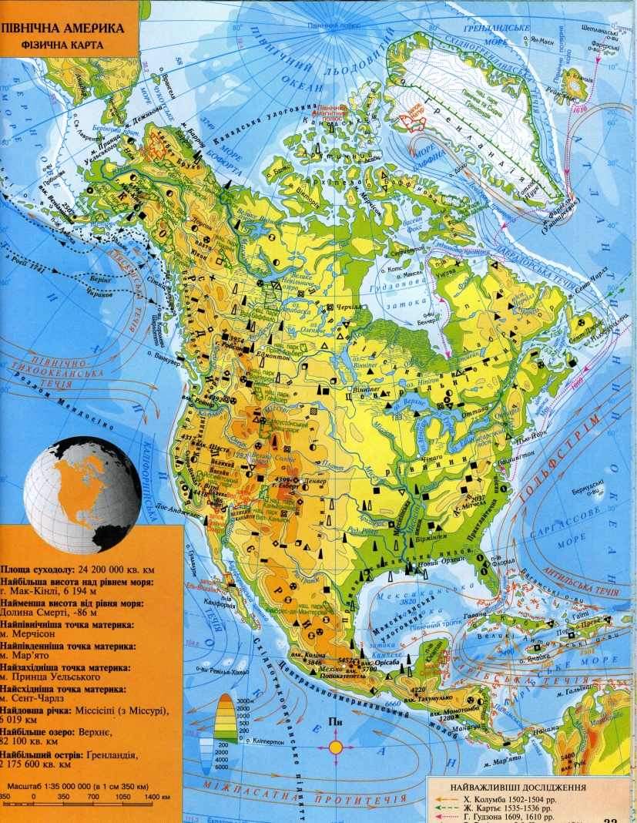
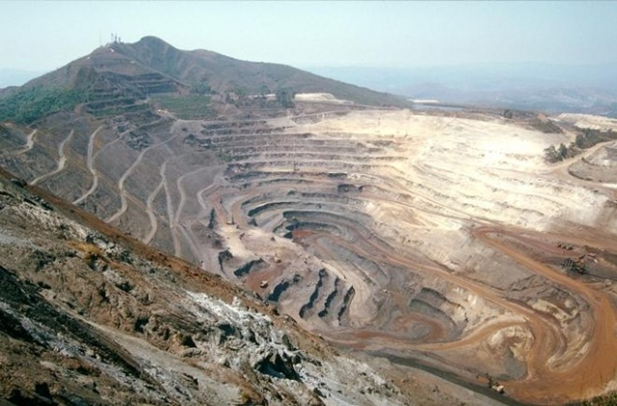
Корисні копалини
США забезпечує себе нафтою, газом, рудами урану, заліза, титану, ванадію, міді, свинцю, цинку, , літію, золота, срібла, фосфоритами, калійними солями, сіркою. З 40 основних видів мінеральної сировини лише по 18 США забезпечують себе на 50 % і більше. Економіка США залежить від імпорту 68 видів сировини, і ця тенденція, очевидно, збережеться в майбутньому.
Місця видобутку:
Нафтогазоносні басейни Скелястих гір
Родовище Монро
Пенсильванський вугільний басейн
шт. Айдахо і Вайомінг

Slide 7
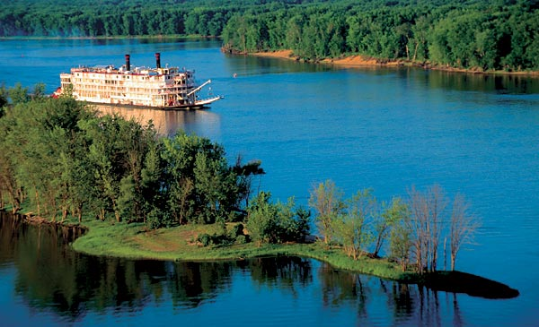
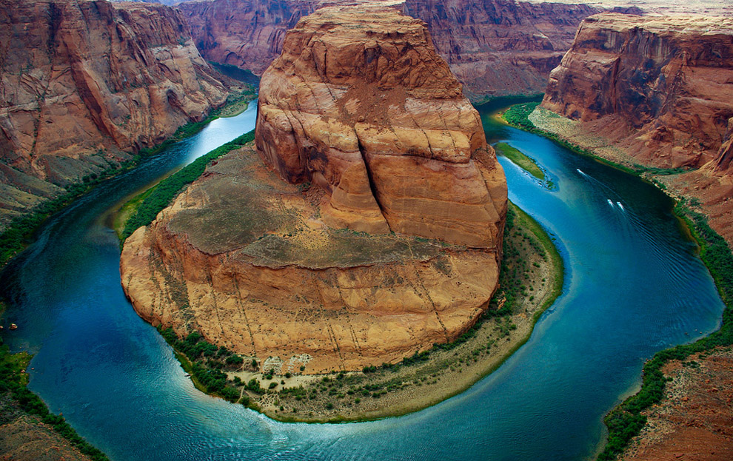
Річки
Найбільшою річкою США, басейн якої займає 40 відсотків усієї території країни, є Міссісіпі. Основні її приток - Міссурі, Арканзас, Ред-Рівер. Інші великі річки США: Юкон, Ріо-Гранде, Колорадо, Колумбія. Майже всі річки основної території США впадають в Атлантичний і Тихий океани.

Slide 8
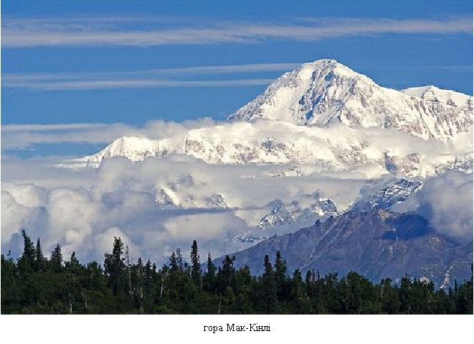
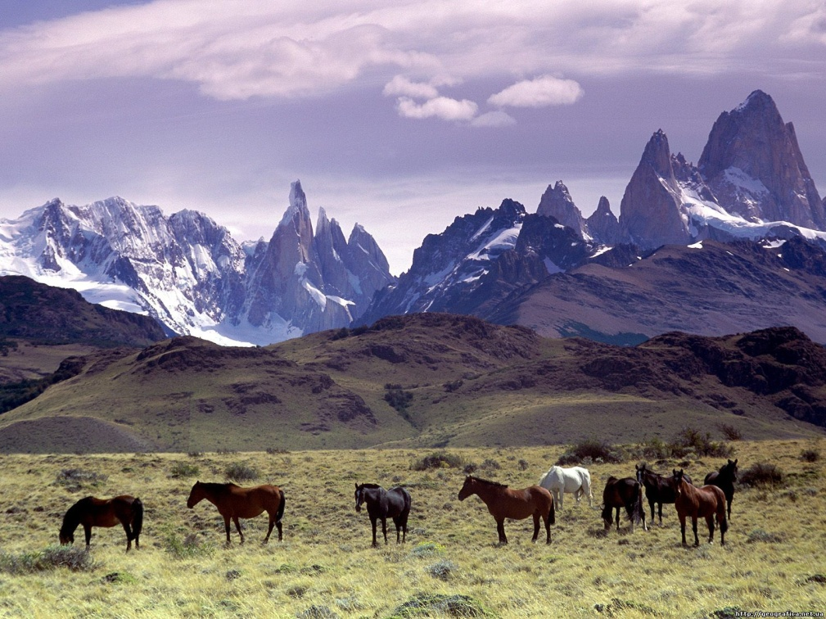
Гори США
Кордильєри — найбільша за простяганням гірська система на Землі. Простягається вздовж західних окраїн Північної і Південної Америки. Кордильєри розташовані на території Канади, США, Мексики, держав Центральної Америки, Венесуели, Колумбії, Еквадору, Перу, Болівії, Аргентини і Чилі.
Найвищі вершини Кордильєр: у Півн. Америці — г. Мак-Кінлі (6193 м), у Південній Америці — г. Аконкагуа (6960 м).

Slide 9
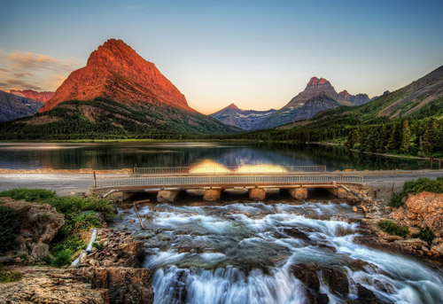
Клімат США
Основна частина території США розташована в субтропічному і частково в помірному поясі Північної Америки, займаючи простір від Атлантичного до Тихого океанів; Аляска лежить в субарктичному і помірному поясах і виходить до Тихого і Північного Льодовитого океанів; у тропічному поясі знаходяться південні частини півострова Флорида і Гавайські острови.

Slide 10
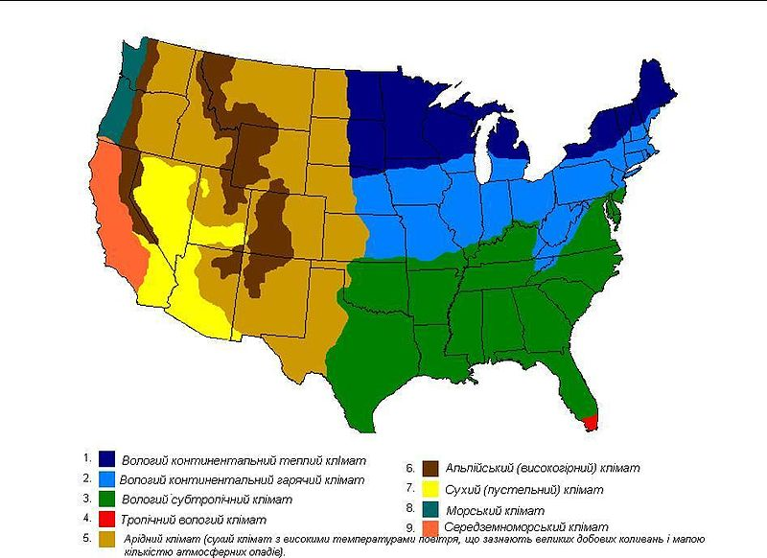

Slide 11
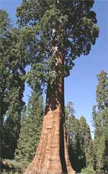
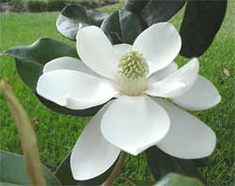
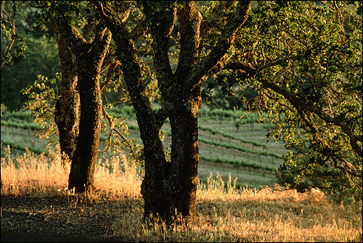
Рослинність
Більша, північна, частина Північної Америки входить до Голарктичної флористичної області, менша, південна, – до Нетропічної. Загальна кількість видів рослин Північної Америки становить приблизно 30 тис. Рослини континенту часто вражають розмірами і швидкістю свого росту. Розподіл рослинних зон у Північній Америці має свої особливості, які визначаються характером її обрисів, орографії і клімату.

Slide 12

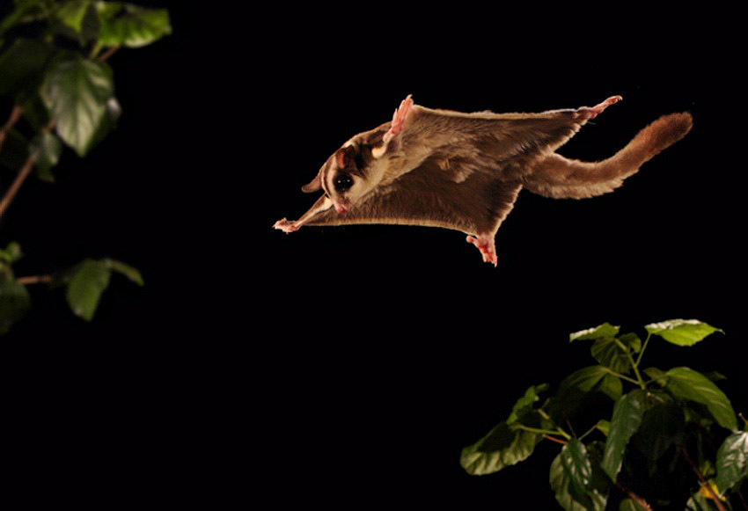
Тваринний світ
Тваринний світ США хоч і має й певні схожі риси з європейським, проте вже на північно-американському материку і свої унікальні тварини. Унікальні північно-американські тварини – це дикобрази, великі летяги, червоні білки, й т.д.
Характер тваринного світу у основному диктується кліматичними умовами і рослинністю.

Slide 13
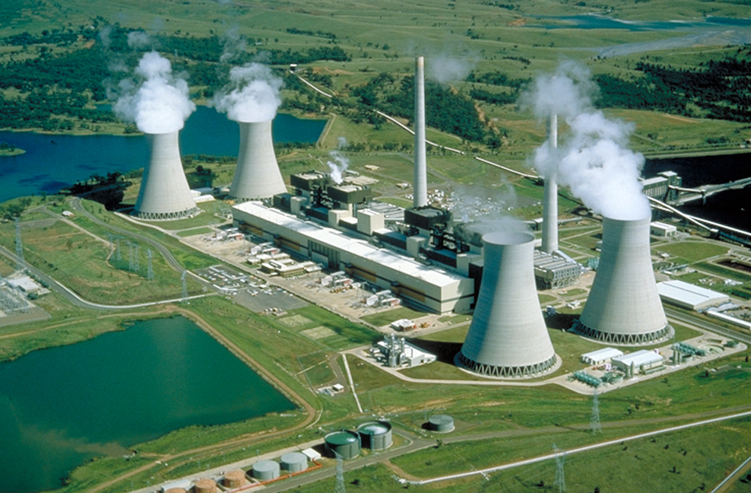
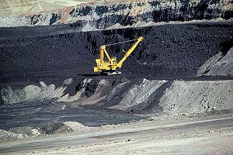
Промисловість
Основну роль векономіці США відіграє промисловість, особливо металургія, машинобудування і приладобудування, електронне і електротехнічне, нафтове, хімічне, автомобільне і авіаційне. Основу експортної експансії США складають машини і обладнання (на частку США припадає біля 20% світового експорту наукоємкої продукції).

Slide 14
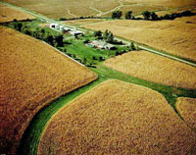
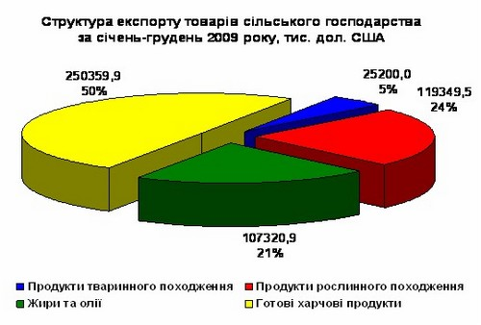
Сільське господарство
США – високорозвинута індустріальна країна. Для її господарства характер­ний комплексний раціон, високий освітній рівень населен­ня. Майже 2/3 зайнятих працюють у нематеріальній сфері (послуги, торгівля і хар­чування, фінанси, управління), 0,6 % – у добувній, 19 % – в обробній промисло­вості, 6 % – у будівництві, 6 % – на транспорті, у зв’язку і в комунальному госпо­дарстві, 2,7 % – у сільському господарстві, лісорозробках і рибальстві. Такий роз­поділ трудових ресурсів є прогресивним і відповідає сучасним вимогам.

Slide 15

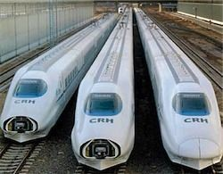
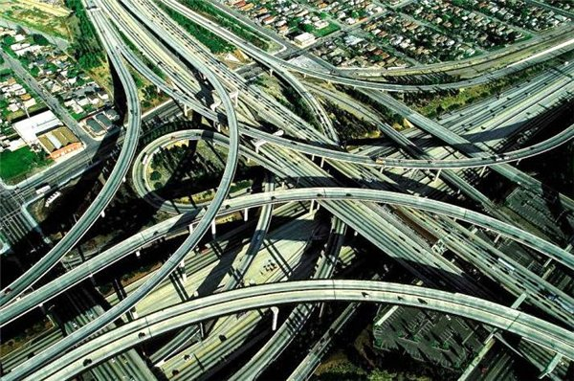
Транспорт
Як велика і розвинена країна, США мають всі види транспорту та їх збалансовану систему. Абсолютні та відносні розміри транспортної інфраструктури і рухомого складу дуже великі. В перевезенні вантажів передують залізниці (38%), автотранспорт (28%), внутрішній водний (16%) і трубопроводи (18%), у перевезенні пасажирів — автомобільний (82%) та авіаційний (17%).

Slide 16
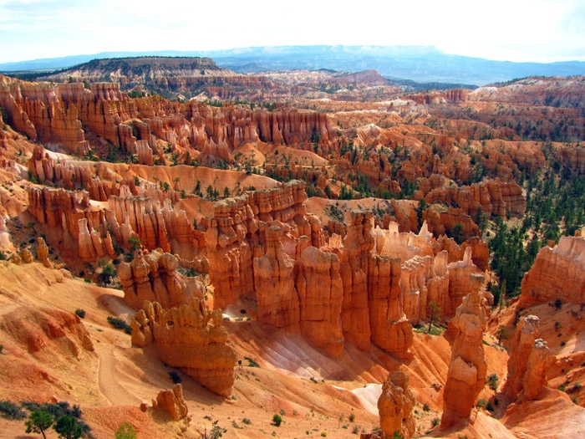
Визначні місця
Національний парк Брайс Каньйон, Юта

Slide 17
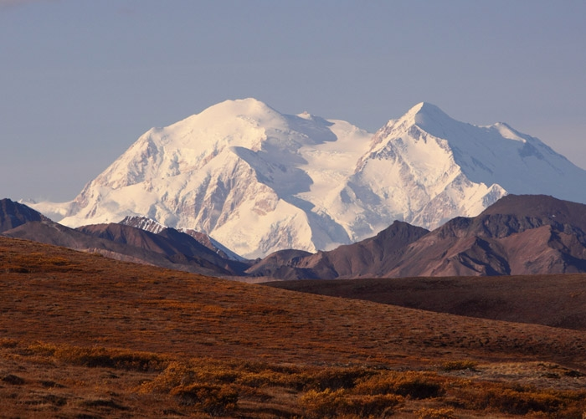
Гора Мак-Кінлі, Аляска.

Slide 18

Міст Золоті Ворота в Сан-Франциско.

Slide 19

Узбережжя Пали, Гаваї.

Slide 20

Нью-Йорк в ночі.

Slide 21
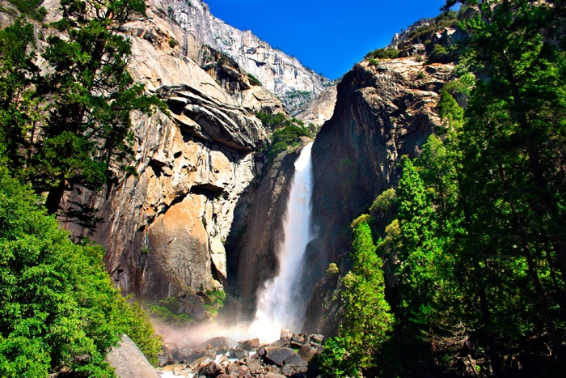
Вогняний водоспад в Йосемітського Національному парку.

Slide 22
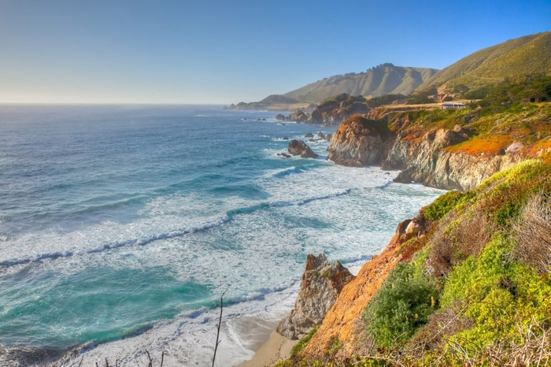
Біг Сюр. Дике узбережжя Каліфорнії.

Slide 23
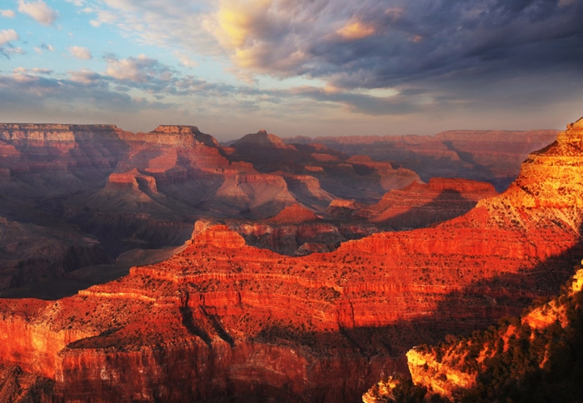
Національний парк Великий Каньйон в Аризоні.

Slide 24
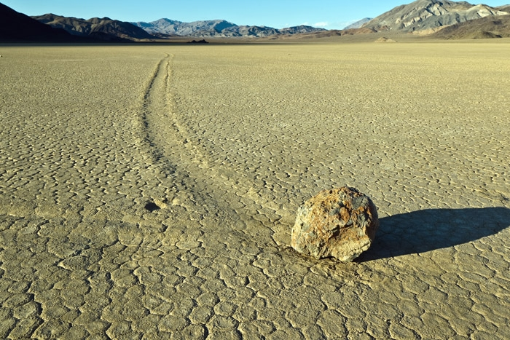
Долина Смерті в Каліфорнії.

Slide 25

Нічний Лас-Вегас.

